Slide 1
Коммерческое предложение
Объект: ул. Тверская, 15
Цена: 25 000 000 руб.

Slide 2
Основные характеристики
📍 Адрес: ул. Тверская, 15
💰 Цена: 25 000 000 руб.
📏 Площадь: 75 м²
🚇 Ближайшее метро: N/A
🌳 Парки в 500 м: 0
🏫 Школы в 500 м: 0
🛒 ТЦ в 500 м: 0
🚌 Остановки в 500 м: 0

Slide 3
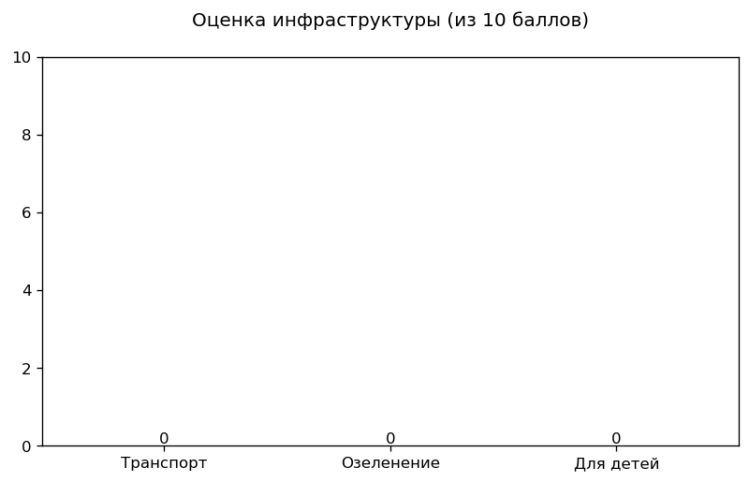
Оценка инфраструктуры

Slide 4
Рекомендации
✖ Ограниченная транспортная доступность
✖ Недостаточно зелёных зон
✖ Мало детских учреждений
✔ Центральное расположение

